Slide 1
Proses Bisnis dan Manajemen Proyek
BAB 13

Slide 2
Outline Bab 13
13.1 Manajemen Proses Bisnis (BPM)
13.2 Arsitektur Software dan Desain SI
13.3 Manajemen Proyek TI
13.4 Pengembangan Sistem

Slide 3
13.1
Manajemen
Proses Bisnis

Slide 4
13.1 Manajemen Proses Bisnis (BPM)
Proses bisnis menyelesaikan atau menghasilkan sesuatu yang bernilai bagi organisasi.
Sebuah proses bisnis terdiri dari kumpulan tugas yang dieksekusi sesuai dengan aturan-aturan tertentu untuk mencapai tujuan tertentu.
    Tugas dapat diotomatisasi, semi-otomatis, atau dilakukan secara manual.
Sebuah proses memiliki input dan output yang terukur, dan karena itu dapat dikelola.
Proses bisnis mengintegrasikan SI dan orang-orang.

Slide 5
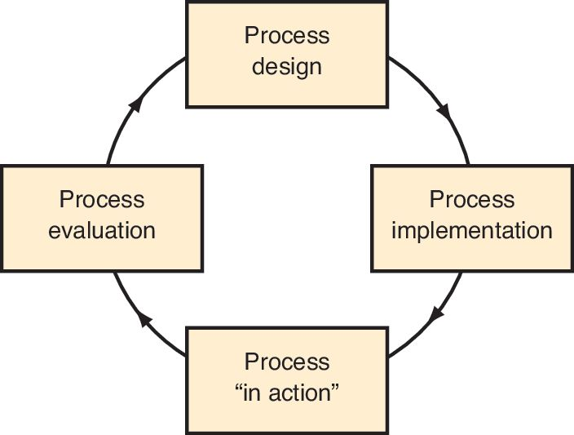
Figure 13.6. Business process life cycle

Slide 6
Figure 13.7. Model of key activities of a business process—diagrammed using Visio (visiotoolbox.com/2010/ )

Slide 7
Daur Hidup Proses Bisnis
(Business Process Lifecycle)
Tahap Desain. Siklus dimulai dengan desain proses.
Tahap Implementasi. Proses bisnis yang telah disepakati dalam tahap desain disampaikan.
  1. Penerimaan oleh Pengguna: Pengujian apakah proses dirancang dengan baik dari sudut pandang pengguna.
  2. Penerimaan Fungsional: Proses analis menguji apakah proses berjalan sesuai fungsinya.
  Penerimaan Sistem: ahli teknis membuktikan bahwa proses terintegrasi dengan benar dengan input dan output dari proses lainnya dan sumber data dan menyimpan data.
Tahap Process “In Action” dan
Tahap Evaluasi Making Processes Predictable

Slide 8
13.1 Manajemen Proses Bisnis (BPM)
Metode dan alat untuk mendukung tahapan daur hidup proses bisnis.
Dalam jangka pendek, BPM membantu perusahaan memperbaiki profitabilitas dengan mengurangi pemborosan dan biaya.
Dalam jangka panjang, BPM membantu menjaga perusahaan agar responsip terhahdap perubahan bisnis.
Untuk memperbaiki proses dengan benar, organisasi harus mengembangkan strategi BPM dengan hati-hati.

Slide 9
13.1 Manajemen Proses Bisnis(BPM)
PERTIMBANGAN-PERTIMBANGAN STRATEGI BPM
Strategi BPM yg diimplentasi dengan baik memungkinkan organisasi untuk:
  Memperoleh visibilitas lebih besar pada proses
  Mengidentifikasi akar penyebab kemacetan dalam proses
  Menentukan lepas-tangan dalam proses
  Warning: Jika organisasi memfokuskan secara eksklusif pada otomatisasi dan penghematan biaya, mereka dapat meningkatkan efisiensi operasional, tapi kehilangan daya saing mereka dan turun dari target kinerja, seperti yang dilakukan British Telecom (BT) dan United Airlines ketika mereka gagal untuk menghubungkan tujuan strategis dengan inisiatif BPM mereka.

Slide 10
13.1 Manajemen Proses Bisnis (BPM)
ARSITEKTUR BERORIENTASI-LAYANAN (SOA)
SOA memungkinkan bisnis untuk memanfaatkan investasi TI yang ada dengan menggunakan kembali aplikasi yang ada sekarang
SOA dapat memungkinkan saling dioperasikannya antar jenis aplikasi yang berbeda
SOA memberikan tingkat fleksibilitas yang tidak mungkin dilakukan sebelumnya

Slide 11
13.2 Arsitektur Software dan Desain SI

Slide 12
13.2 Arsitektur Software dan Desain SI
Dahulu, aplikasi bisnis ditulis dalam bahasa pemrograman COBOL (Common Business Oriented Language)
Aplikasi ini adalah satu dari sekian banyak program atau tightly coupled yang dapat melakukan banyak fungsi
  Tightly coupled berarti bahwa program, data, dan laporan dihasilkannya secara terprogram.
  Perubahan aplikasi ini sangat membosankan dan memakan waktu
  Desain software adalah loosely coupled—dan hanya melakukan satu fungsi tunggal atau sangat sedikit fungsi
  Arsitektur perangkat lunak suatu organisasi juga dapat dirancang untuk fleksibilitas yang lebih besar dengan menggunakan model berjenjang

Slide 13
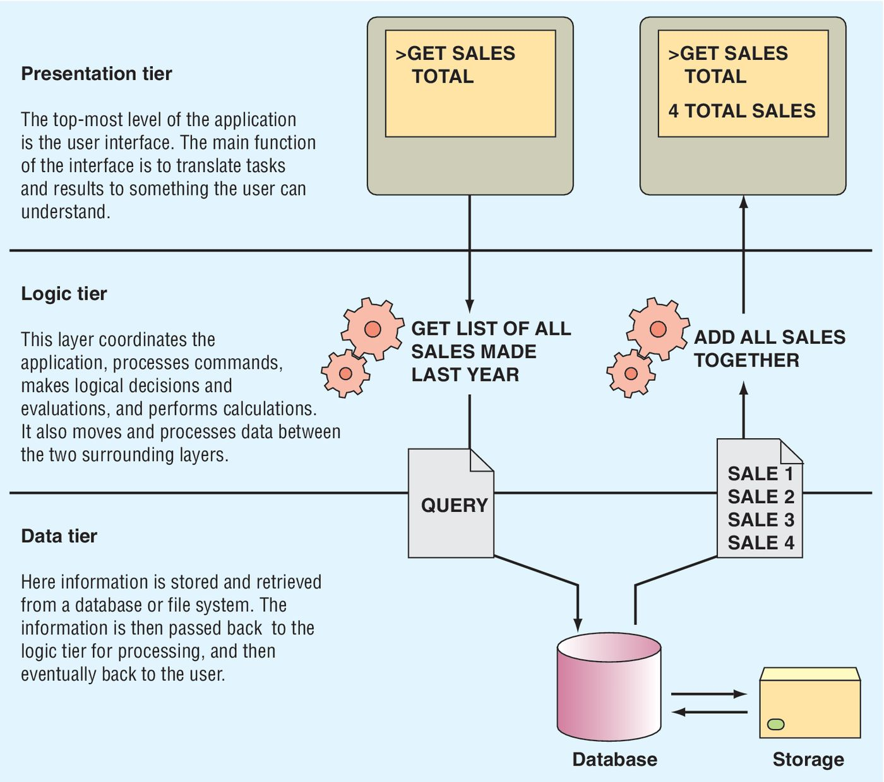
Figure 13.8. Sekilas arsitektur desain perangkat lunak tiga-jenjang.

Slide 14
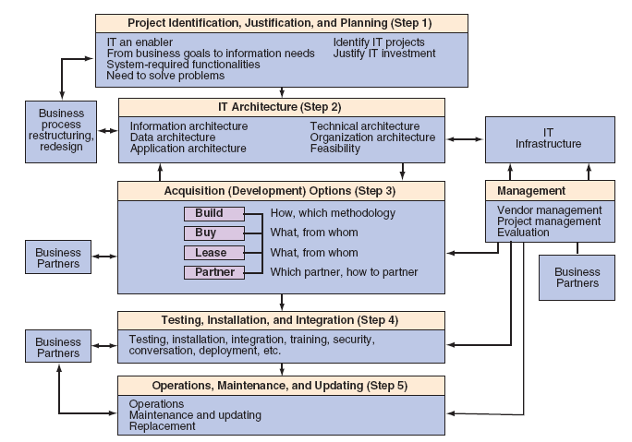
Gambar 13.9. Proses pembelian aplikasi TI

Slide 15
Table 13.3: Keunggulan dan Keterbatasan Pilihan Beli
Keunggulan Pilihan Beli
Kelemahan Pilihan Beli
Banyak berbagai jenis software siap pakai (off-the-shelf) tersedia.
Banyak waktu dapat dihemat dengan membeli dibandingkan membuat sendiri
Perusahaan dapat mengetahui apa yang bakal didapatkan sebelum berinvestasi di software tersebut
Perusahaan bukanlah pengguna yang pertama dan satu-satunya
Membeli software mungkin menghindari kebutuhan untuk mempekerjakan tenaga khusus untuk satu proyek.
Vendor sering memperbarui software
Harga biasanya lebih murah jika membeli
Software boleh jadi tidak persis sesuai dengan kebutuhan perusahaan.
Software mungkin sulit atau tak mungkin dimodifikasi, atau butuh perubahan besar pada proses bisnis untuk implementasinya
Perusahaan tidak akan memiliki kendali terhadap perbaikan software dan versi yang lebih barunya.
Membeli software bisa jadi sulit untuk diintegrasikan dengan system yang sudah ada.
Vendor mungkin menghentikan produknya, atau meninggalkan bisnisnya

Slide 16
13.2 Arsitektur Software dan Desain SI
IN-HOUSE DEVELOPMENT: INSOURCING
Meski pun in-house development—insourcing—dapat memakan waktu dan mahal, hal ini menyebabkan aplikasi TI yang lebih sesuai dengan strategi dan visi perusahaan
  Pilihan In-House Development
  Membangun dari awal
  Membangun dari komponen
  Aplikasi terpadu

Slide 17
13.2 Arsitektur Software dan Desain SI
IN-HOUSE DEVELOPMENT: INSOURCING
1. System Development Life Cycle (SDLC). Proyek TI besar, terutama yang melibatkan infrastruktur, yang dikembangkan sesuai dengan metodologi SDLC menggunakan beberapa alat bantu.
2. Metodologi Prototyping. Dengan metodologi prototyping, daftar awal persyaratan sistem dasar didefinisikan dan digunakan untuk membangun prototipe. Prototipe tersebut kemudian diperbaiki dalam beberapa iterasi, berdasarkan masukan pengguna. Web 2.0 or Application 2.0 methodology. This prototype approach involves close user involvement and the use of Web 2.0 tools.

Slide 18
13.2 Arsitektur Software dan Desain SI
IN-HOUSE DEVELOPMENT: INSOURCING
1. Systems development life cycle (SDLC). Large IT projects, especially ones that involve infrastructure, are developed according to the SDLC methodology using several tools.
2. Prototyping methodology. With a prototyping methodology, an initial list of basic system requirements is defined and used to build a prototype. The prototype is then improved in several iterations, based on users’ feedback.
    Web 2.0 or Application 2.0 methodology. This prototype approach involves close user involvement and the use of Web 2.0 tools.

Slide 19
13.3
Manajemen Proyek TI

Slide 20
13.3 Manajemen Proyek TI
Proyek dikelola dengan mengelola tiga kendala, yaitu:
    Cakupan: apanya yang harus dicapai—hasilnya atau keterkirimannya.
    Waktu: ditentukan oleh jangka waktu dan ketergantungan tugas. Beberapa tugas bergantung pada tugas-tugas lain yang diselesaikan sebelum mereka dapat mulai. Misalnya, dalam konstruksi, lubang harus digali sebelum menuangkan beton dapat dimulai. Jangka waktu tugas dan dependensi tugas menentukan waktu yang dibutuhkan untuk menyelesaikan proyek.
    Anggaran: sumber daya yang dialokasikan untuk proyek.

Slide 21
13.3 Manajemen Proyek TI
Proyek-proyek dikelalola dengan memanaj tiga keterbatasan, yaitu
Projects are managed by managing the triple constraints, which are:
    Scope: proyek apa yang harus dicapai—hasilnya atau keterkirimannya.
    Time: determined by task durations and task dependencies. Some tasks are dependent on other tasks being completed before they can begin. For example, in construction, a hole must be dug before the pouring of concrete can start. Task durations and task dependencies determine the time required to complete the project.
    Budget: resources allocated to the project.

Slide 22
13.3 IT Project Management
KARAKTERISTIK YANG MEMBEDAKAN PROYEK
Proyek memiliki karakteristik berikut ini.
Usaha yang unik.
Memiliki tingkat ketidakpastian yang tinggi sehubungan dengan biaya dan waktu penyelesaian karena umumnya durasinya panjang.
Melibatkan partisipasi dari orang luar, yang sulit untuk mengontrol.
Memerlukan interaksi yang luas antara peserta.
Mungkin bersaing dan bertentangan dengan kegiatan usaha lain membuat perubahan dalam perencanaan dan penjadwalan sulit.
Melibatkan resiko yang tinggi atas keterlambatan, kegagalan, dan perubahan mahal, tetapi juga memiliki potensi keuntungan yang tinggi atau potensi manfaat.

Slide 23
13.3 IT Project Management
DISTINGUISHING CHARACTERISTICS OF PROJECTS
Projects have these characteristics.
Are unique endeavors.
Have a high degree of uncertainty with respect to costs and completion times due to the generally long length.
Involve participation of outsiders, which is difficult to control.
Requires extensive interaction among participants.
May compete and conflict with other business activities making changes in planning and scheduling difficult.
Involve high risk of delay, failure, and costly changes, but also has high profit potential or benefit.

Slide 24
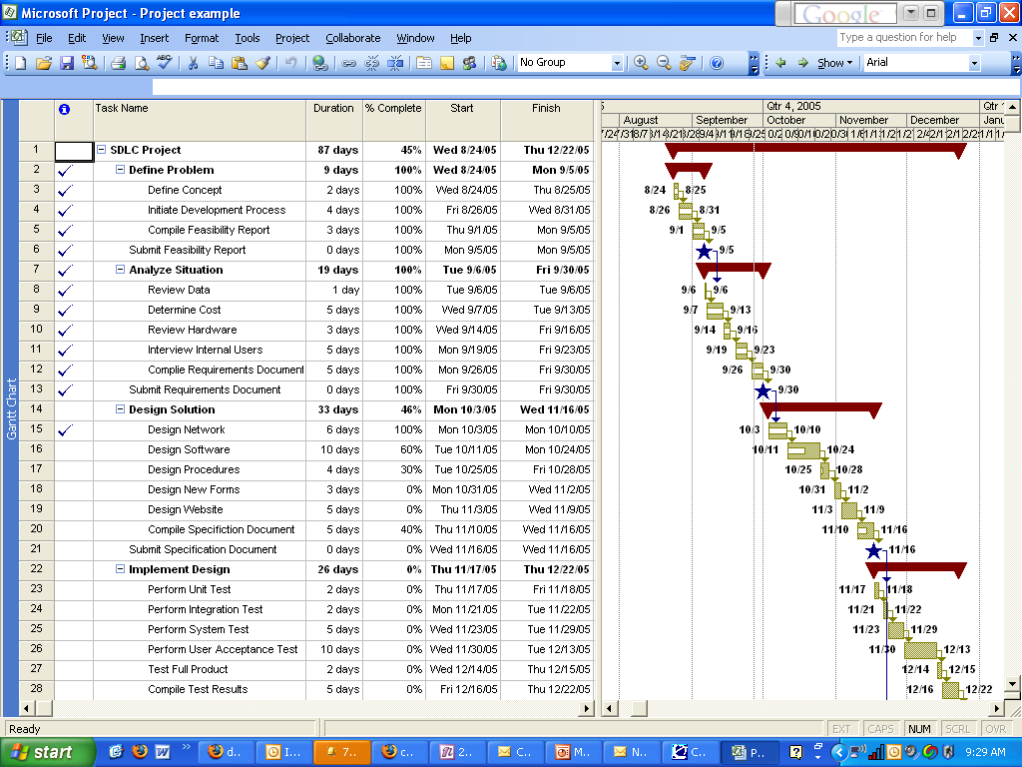
Figure 13.10. Microsoft Project screen shot of WBS (left-side) and Gantt Chart (right-side).

Slide 25
13.3 Manajemen Proyek TI
APA YANG DIKERJAKAN MANAJER PROYEK?
Manajemen proyek meliputi tiga operasi dasar:
Perencanaan (Planning): Menentukan hasil yang diinginkan, menentukan jadwal, dan memperkirakan sumber daya.
Pengorganisasian (Organizing): Pembagian peran dan tanggung jawab orang.
Pengendalian (Controlling) : Menelusuri kinerja dan anggaran yang direncanakan dibanding realisasinya. Juga mengelola kinerja orang, mengatasi masalah, memadamkan api, dan menjaga prioritas yang dipahami dengan baik.

Slide 26
13.3 Manajemen Proyek TI
APA YANG DIKERJAKAN MANAJER PROYEK?
Manajemen proyek meliputi tiga operasi dasar:
Perencanaan (Planning): Specifying the desired results, determining the schedules, and estimating the resources.
Pengorganisasian (Organizing): Defining people’s roles and responsibilities.
Pengendalian (Controlling) : Tracking the planned performance and budget against the actual performance. Also managing people’s performances, addressing problems, putting out fires, and keeping priorities well-known.

Slide 27
13.3 IT Project Management
KETERAMPILAN MANAJER PROYEK SUKSES
Komunikasi: Dengan jelas, terbuka, dan tepat waktu, berbagi informasi dengan individu dan kelompok yang sesuai. Karena orang sering enggan mengakui kabar buruk, upaya ekstra diperlukan untuk memastikan bahwa berita tentang apa saja yang dapat menunda proyek, dan laporakan segera. Tanpa komunikasi yang benar dan lengkap selama proyek, maka akan gagal.
Informasi: Tidak ada kejutan. Data yang akurat, tepat waktu, dan lengkap untuk perencanaan, pemantauan kinerja, dan penilaian akhir.
Komitmen: Janji individu anggota tim untuk mencapai hasil yang disepakati tepat waktu dan sesuai anggaran.

Slide 28
13.3 IT Project Management
KETERAMPILAN KEBERHASILAN MANAJER PROYEK
Communication: Clear, open, and timely sharing of information with appropriate individuals and groups. Since people are often reluctant to admit bad news, extra effort is needed to insure that news about anything that will delay or compromise the project is reported promptly. Without truthful and complete communication during the project, it will fail.
Information: No surprises. Accurate, timely, and complete data for the planning, performance monitoring, and final assessment.
Commitment: Team members’ personal promises to produce the agreed upon results on time and within budget.

Slide 29
13.3 IT Project Management
MANAGING THE CRITICAL PATH
Tugas harus diselesaikan dalam urutan tertentu agar pekerjaan dapat diselesaikan.
Tugas-tugas tertentu membentuk apa yang disebut jalur kritis, yang merupakan prinsip penting dari manajemen proyek.
Manajer proyek harus mengelola jalur kritis.
Jalur kritis adalah panjang proyek. Setiap tugas pada jalur kritis adalah tugas penting.
Tugas-tugas penting harus dimulai dan selesai sesuai jadwal atau penyelesaian proyek akan ditunda—kecuali ada tindakan khusus yang diambil untuk mempercepat mereka.

Slide 30
13.3 IT Project Management
MANAGING THE CRITICAL PATH
Tasks must be completed in a specific order to get the job done.
Certain tasks make up what is called the critical path, which is an important principle of project management.
Project managers must manage the critical path.
The critical path is the length of the project. Each task on the critical path is a critical task.
Critical tasks must start and finish on schedule or else the project completion will be delayed—unless action is taken to expedite them.

Slide 31
13.4
Pengembangan Sistem

Slide 32
13.4 Pengembangan Sistem
System Development Life Cycle (SDLC) adalah metode pengembangan sistem tradisional yang digunakan oleh organisasi untuk proyek-proyek TI besar, seperti infrastruktur TI.
SDLC adalah kerangka kerja terstruktur yang terdiri dari proses berurutan dengan mana sistem informasi dikembangkan.
Dalam SDLC, ada fitur iterasi. Iterasi adalah merevisi hasil dari setiap proses pengembangan saat informasi baru dibuat, revisi ini hal yang cerdas untuk dilakukan.

Slide 33
13.4 Systems Development
The systems development life cycle (SDLC) is the traditional systems development method used by organizations for large IT projects, such as IT infrastructure.
The SDLC is a structured framework that consists of sequential processes by which information systems are developed.
Within the SDLC, there is an iterative feature. Iteration is the revising of the results of any development process when new information makes this revision the smart thing to do.

Slide 34
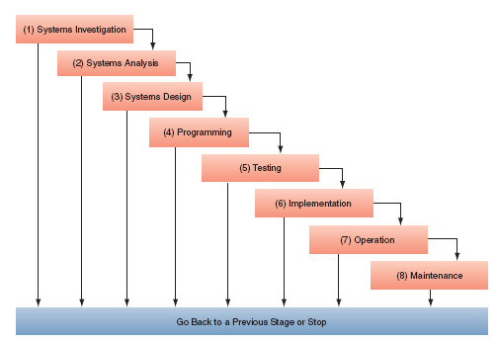
Figure 13.11. An eight-stage system development life cycle (SDLC)

Slide 35
13.4 Systems Development
SDLC STAGE 1: SYSTEMS INVESTIGATION
  Studi Kelayakan
    • Kelayakan teknikal
    • Kelayakan ekonomi
    • Kelayakan organisasional
    • Kelayakan perilaku
SDLC STAGE 2: SYSTEMS ANALYSIS

Slide 36
13.4 Systems Development
SDLC STAGE 3: SYSTEM DESIGN
  Output, input dan antarmuka sistem
  Hardware, software, databases, telekomunikasi, personal, dan prosedur
  Bagaimana komponen-komponen ini diintegrasikan
SDLC STAGE 4: PROGRAMMING
SDLC STAGE 5: TESTING

Slide 37
13.4 Systems Development
SDLC STAGE 6: IMPLEMENTATION
  parallel conversion
  direct conversion
  pilot conversion
  phased conversion
SDLC STAGES 7 AND 8: OPERATION AND MAINTENANCE

Slide 38
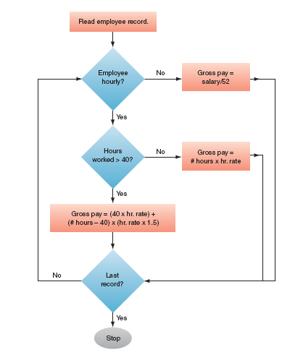
Figure 13.12. Flowchart aplikasi penggajian. Digunakan selama tahap pemrograman (Stase 4).

